Slide 1

HĐTN, HN 7
Chủ đề 1:
TRƯỜNG HỌC CỦA EM
Tự hào trường em

Slide 2



Slide 3


Trò chơi “Tiếp sức”
Chia lớp thành 2 đội, mỗi đội cử 10 bạn xếp thành 2 hàng trong lớp học. Trong thời gian 3 phút, lần lượt viết tên thầy cô giáo trong trường và các bạn trong lớp học.
Đội nào viết được nhiều, đúng tên các thầy cô giáo trong trường hoặc các bạn trong lớp học thì đội đó giành được chiến thắng.

Slide 4


Slide 5

01
Tìm hiểu truyền thống trường em
Gợi ý:
Em hãy nêu những điều em tự hào về trường.
Tấm gương thầy cô, học sinh
Lịch sử nhà trường
Tên trường.
Các dấu mốc thời gian quan trọng trong lịch sử phát triển của nhà trường.
Sự kiện nổi bật...
Trong hoạt động dạy và học.
Trong hoạt động văn nghệ, thể dục - thể thao.
Trong các hoạt động khác (nghiên cứu khoa học, hoạt động cộng đồng...).

Slide 6

Chia sẻ điều em tự hào nhất về nhà trường.
01. Điều em tự hào nhất
02. Vì sao em cảm thấy tự hào?
03. Em cần làm gì để lan tỏa điều tự hào đó?

Slide 7

Chia lớp thành các nhóm và thực hiện nhiệm vụ:
Giới thiệu những truyền thống, nét nổi bật, tự hào về ngôi trường THCS của em thông qua các sản phẩm.

Slide 8
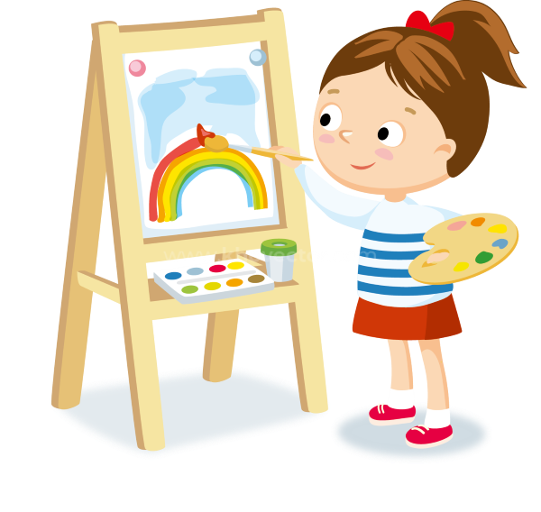
Gợi ý hình thức tiến hành
Trưng bày sản phẩm
Thuyết trình
Biểu diễn nghệ thuật
Mô hình trường học bằng các vật liệu, pano, áp phích về hình ảnh trường,…
Bài thuyết trình về lịch sử nhà trường, thành tựu đạt được...
Hát, vẽ...

Slide 9
Em hãy chia sẻ cảm xúc về việc tìm hiểu truyền thống nhà trường và các sản phẩm của em cùng các bạn.

Slide 10

02
Phát huy truyền thống nhà trường
Chia lớp thành các nhóm và thực hiện nhiệm vụ:
Thảo luận, xây dựng và tổ chức thực hiện kế hoạch buổi tọa đàm với chủ đề Phát huy truyền thống nhà trường.

Slide 11

Mục tiêu của buổi tọa đàm:
Nâng cao hiểu biết về truyền thống nhà trường.
Tăng thêm niềm tự hào về truyền thống nhà trường.
Tích cực đưa ra những việc làm cụ thể để phát huy truyền thống nhà trường.

Slide 12
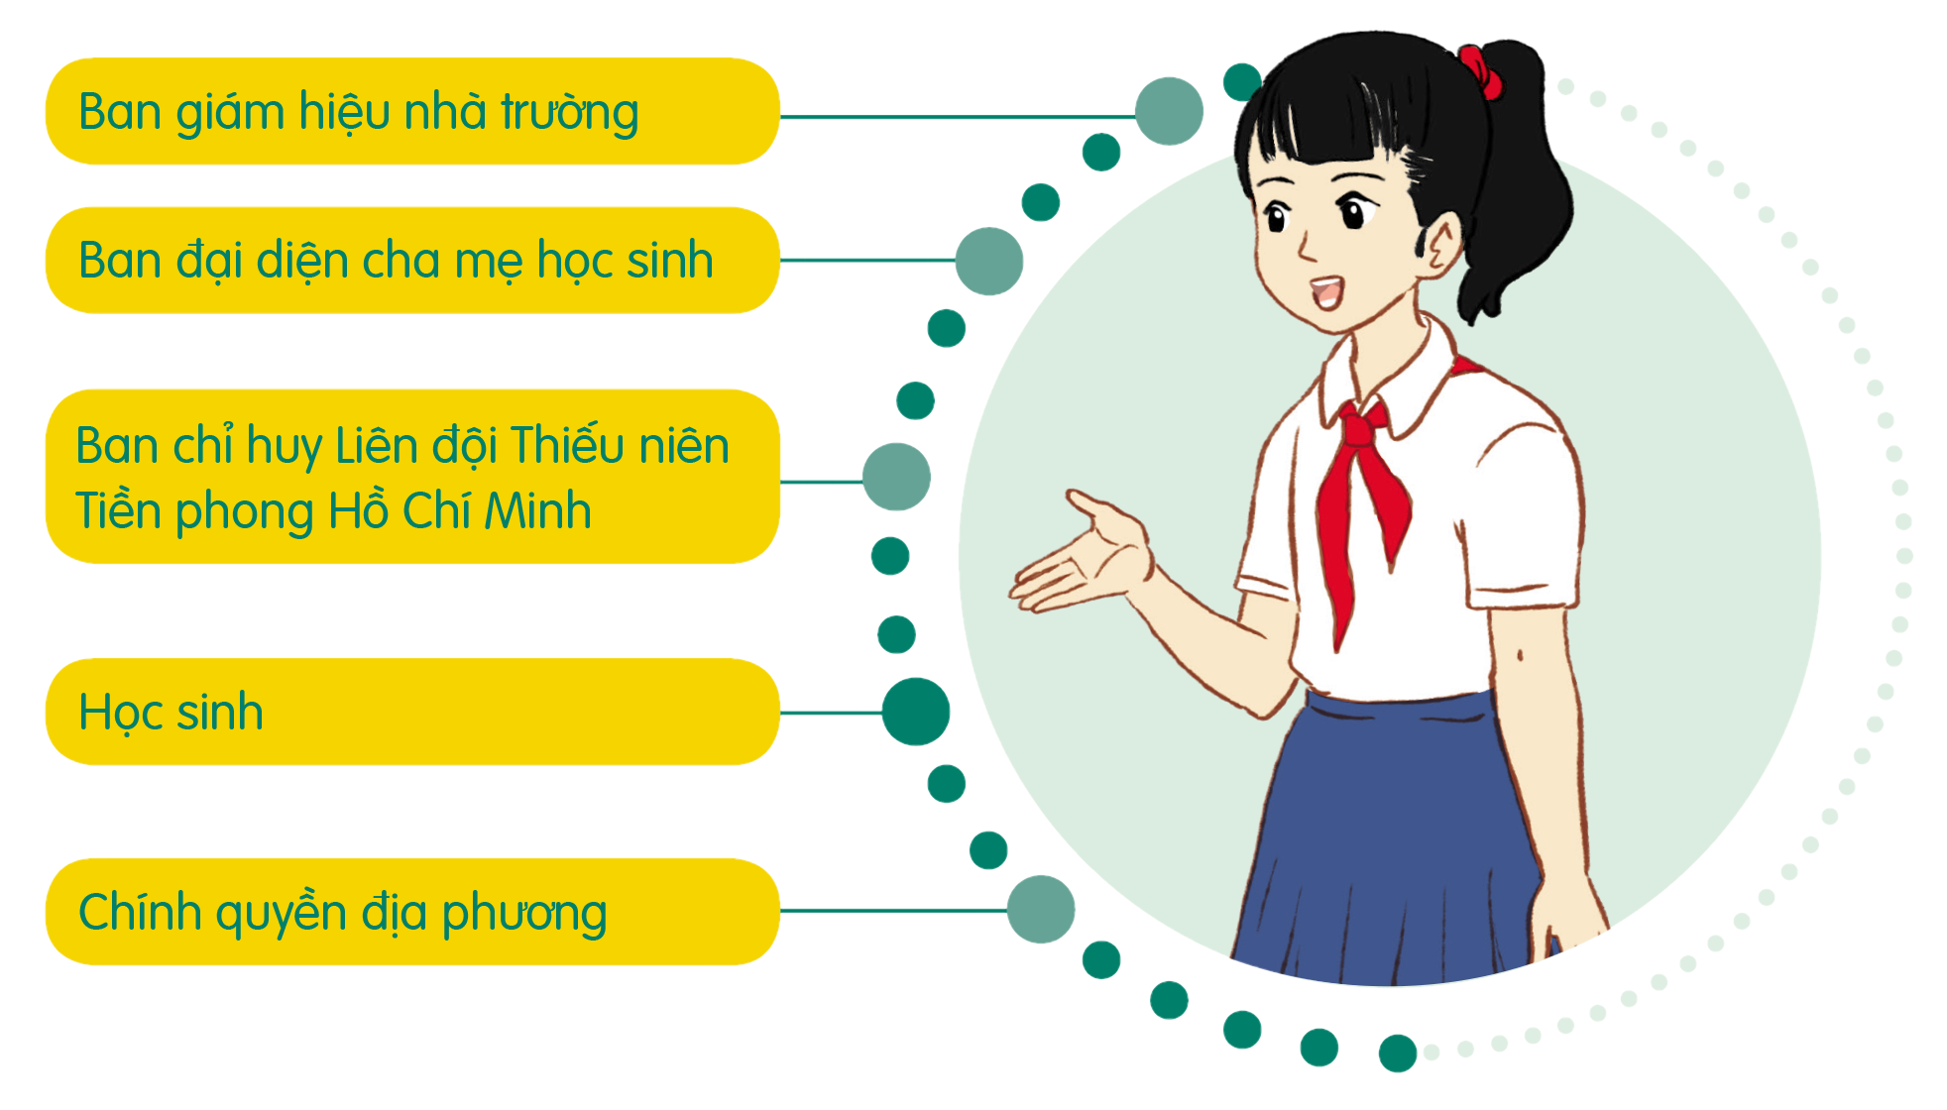
Những nội dung chính của buổi tọa đàm:
Ý nghĩa của việc phát huy truyền thống nhà trường.
Chia sẻ ý kiến cá nhân theo các vai trò khác nhau về cách thức phát huy truyền thống nhà trường.

Slide 13

Gợi ý:
Ý nghĩa của việc phát huy truyền thống nhà trường:
Giáo dục, rèn luyện toàn diện, nhân cách, phẩm chất của học sinh, khơi dậy tình yêu trường lớp, yêu quê hương, đất nước, lòng tự hào dân tộc trong thế hệ trẻ.

Slide 14
Cách thức phát huy truyền thống nhà trường:
Xây dựng, bổ sung kho dữ liệu về giáo dục truyền thống của trường.
Tổ chức các hoạt động ngoại khóa, hội thi, hội diễn cho học sinh.
Phát hiện, bồi dưỡng tuyên dương các tập thể, cá nhân có thành tích xuất sắc.
Đẩy mạnh công tác giáo dục đạo đức, lối sống cho học sinh.
Với Ban giám hiệu nhà trường

Slide 15
Với Ban đại diện cha mẹ học sinh
Nhiệt tình ủng hộ các kế hoạch, phong trào của nhà trường.
01
02
Động viên HS tham gia nhiệt tình vào các phong trào của nhà trường.

Slide 16
Với Ban chỉ huy Liên đội Thiếu niên Tiền phong Hồ Chí Minh:
Tổ chức chuyên mục sinh hoạt đầu tuần, mít tinh kỷ niệm, gặp mặt truyền thống, các cuộc thi tìm hiểu, tổ chức các cuộc du khảo “Về nguồn”, hội diễn văn nghệ,…
Duy trì và đẩy mạnh các hoạt động như: nhận chăm sóc khu di tích lịch sử, đài tưởng niệm các anh hùng liệt sĩ,...

Slide 17
Với học sinh
Tích cực tham gia các hoạt động của nhà trường
Phát huy tinh thần tự học, tự nghiên cứu, tự tìm hiểu về truyền thống nhà trường, kiến thức,….

Slide 18
Với chính quyền địa phương:
Tiếp tục phối hợp chặt chẽ với chính quyền địa phương, các cấp bộ Đoàn, gia đình và xã hội đặc biệt là phát huy tối đa vai trò công tác Đoàn, Đội.
Đưa công nghệ thông tin và internet vào phục vụ các hoạt động giáo dục truyền thống.

Slide 19
Chia sẻ cảm nghĩ của em sau khi tham gia buổi tọa đàm.

Slide 20



TỔNG KẾT
Mỗi trường đều có những truyền thống, thành tích nổi bật trong các hoạt động dạy và học, văn nghệ, thể dục – thể thao, mà học sinh cảm thấy tự hào.

Slide 21
TỔNG KẾT
Kết quả học tập và rèn luyện mà các em đạt được góp phần phát huy truyền thống nhà trường – nơi mà các em đang theo học.

Slide 22


Slide 23


1. Trình bày kế hoạch tham gia một số hoạt động về học tập, văn nghệ, thể dục - thể thao của em trong năm học này.

Slide 24

Về học tập:
Tích cực tham gia các hoạt động của nhà trường.
Phát huy tinh thần tự học, tự nghiên cứu, tự tìm hiểu về truyền thống nhà trường, kiến thức,…
Về văn nghệ, thể dục - thể thao:
Tích cực tham gia vào các hội diễn văn nghệ, hội thao,….

Slide 25


2. Tìm hiểu và giới thiệu một tấm gương học sinh có kết quả nổi bật trong trường về học tập, văn nghệ, thể dục – thể thao.

Slide 26


Slide 27


Mỗi trường đều có những truyền thống, thành tích nổi bật trong các hoạt động dạy và học, văn nghệ, thể dục – thể thao,... mà học sinh cảm thấy tự hào.
• Kết quả học tập và rèn luyện mà các em đạt được góp phần phát huy truyền thống nhà trường – nơi mà các em đang theo học.

Slide 28



HƯỚNG DẪN VỀ NHÀ
Ôn lại kiến thức đã học
Hoàn thành bài tập vận dụng
Chuẩn bị bài
Giữ gìn trường lớp gọn gàng, sạch đẹp

Slide 29


Slide 30



Like fanpage Hoc10 - Học 1 biết 10 để nhận thêm nhiều tài liệu giảng dạy
theo đường link:
Hoc10 – Học 1 biết 10
Hoặc truy cập qua QR code

